Slide 1
C언어 예약프로그래밍
202155030 윤정빈

Slide 2
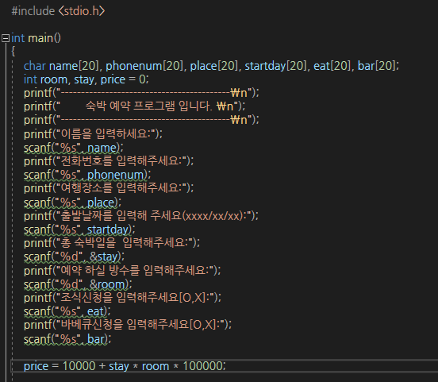
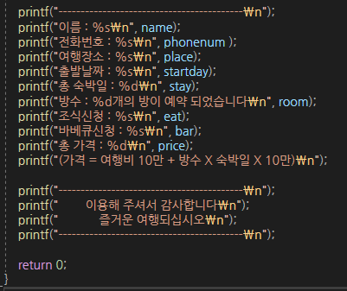
프로그램 작성

Slide 3
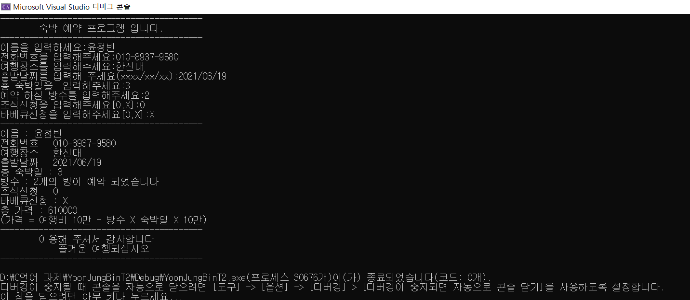
프로그램 실행

